Slide 1


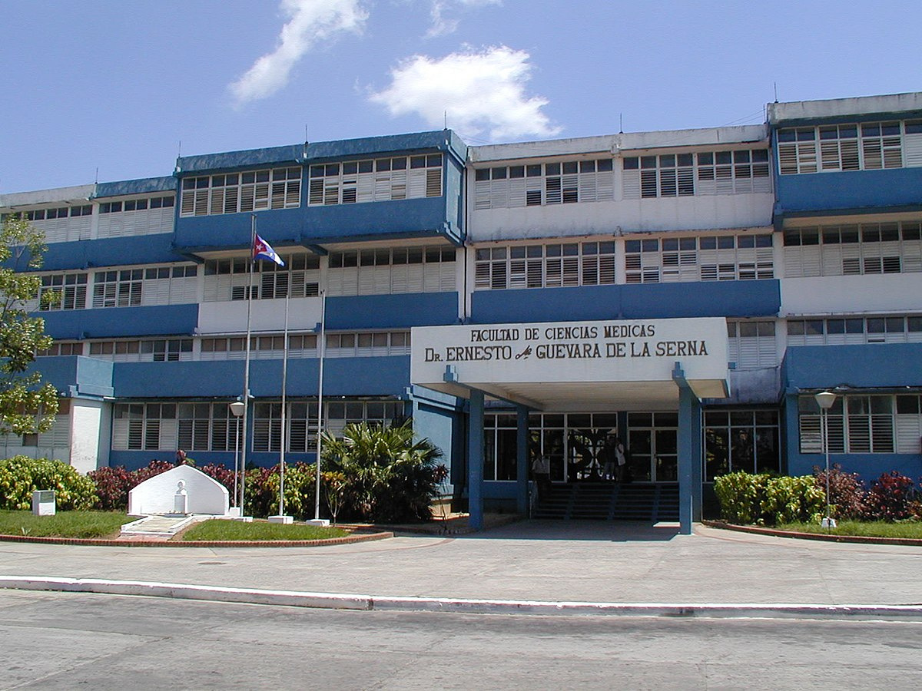



MAPA DE PROCESOS
DE NEGOCIO

Slide 2






Introducción
Con el objetivo de elaborar el mapa de procesos de la Universidad de Ciencias Médicas de Pinar del Río, se identificaron los procesos realizados, clasificándolos en estratégicos, claves y de apoyo.

Slide 3



Misión
Liderar en la formación de profesionales de la salud, la investigación y la promoción de la misma, respaldados por la gestión eficaz de nuestros procesos, el compromiso con la calidad y la mejora continua en todas nuestras actividades.

Slide 4


Visión
Alcanzar la excelencia en la formación, la investigación y la atención médica, así como su compromiso con la inclusión, la ética y la responsabilidad social. También destaca su deseo de liderar en innovación y tecnología en el campo de la salud, y su ambición de tener un impacto globalmente.

Slide 5


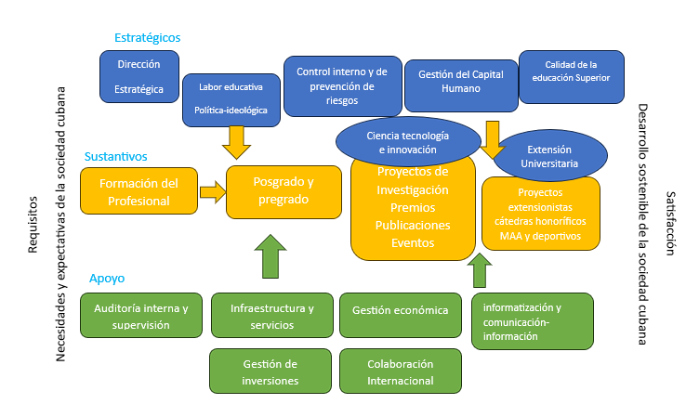

Slide 6

MUCHAS GRACIAS
Realizado por:
Tomás Palazzesi
Agustín Herzkovich
Gad Stamati
Tadeo Sorrentino
Elías Adorno
Máximo Punta
Eduardo Goytendia

